Slide 1
弹性：对需求和供给的反应

Slide 2

消费者关心图书的价格吗？
学完这一章，你应该会:
  理解需求的价格弹性的定义，知道怎样计算需求的价格弹性。
  理解需求的价格弹性的决定因素
  理解需求的价格弹性与总收入的关系
  定义需求的交叉价格弹性和需求的收入弹性，理解它们的决定因素，知道怎样计算它们。
  利用价格弹性和收入弹性分析经济问题
  定义供给的价格弹性，理解其主要的决定因素，知道怎样计算它。
学习目标
1
2
3
4
在这一章我们将会看到，当价格发生变化时需求的变化如何度量
5
6

Slide 3
弹性：对需求和供给的反应
·弹性
·一个经济变量对于另一个经济变量的反应的度量

Slide 4
需求的价格弹性及其度量
1
学习目标
·需求的价格弹性
·需求量对于价格变动的反应程度，通常用需求量变动的百分比除以价格变动的百分比来计算。
·度量需求的价格弹性
需求量变动的百分比
需求的价格弹性
价格变动的百分比

Slide 5
需求的价格弹性及其度量
有弹性的需求和缺乏弹性需求
·弹性需求
·如果需求量变化的百分比大于价格变化的百分比，需求就是有弹性的，所以此时价格弹性的绝对值大于1。
·缺乏弹性的需求
·如果需求量变化的百分比小于价格变化的百分比，需求就是缺乏弹性的，所以此时价格弹性的绝对值小于1。

Slide 6
需求的价格弹性及其度量
有弹性的需求和缺乏弹性需求
·单位弹性的需求
·如果需求量变化的百分比等于价格变化的百分比，需求就是单位弹性的，此时价格弹性的绝对值等于1。

Slide 7
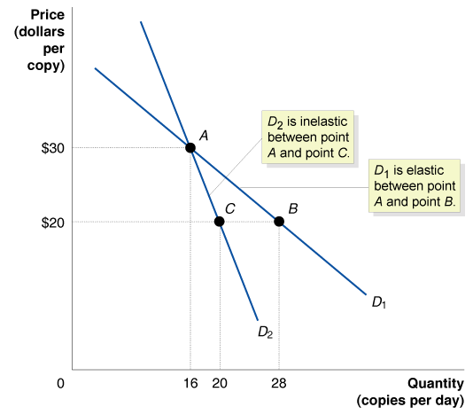
需求的价格弹性及其度量
计算需求弹性的例子
价格
（美元/本）
6 - 1
弹性需求和缺乏弹性的需求曲线
D2 上点 A
和 C之间
缺乏弹性
D1 上点A和B之
间具有弹性
销售量（册/天）

Slide 8
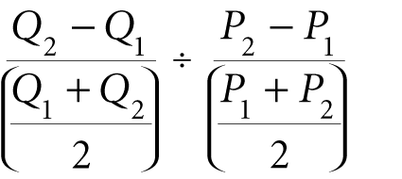
需求的价格弹性及其度量
中点公式
需求价格弹性 =

Slide 9
6 -1
1
学习目标
利用中点公式计算小麦的需求价格弹性
年份 | 价格 （美元/蒲式耳） | 数量 (10亿蒲式耳)
2010 | $3.00 | 3.0
2011 | $3.60 | 2.8
计算得需求的价格弹性为 –0.4

Slide 10
需求的价格弹性及其度量
需求完全有弹性和完全缺乏弹性的极端情况
·完全缺乏弹性的需求
·如果价格的变化不会引致需求量的任何变化，此时的需求就是完全缺乏弹性的。
·完全弹性需求
·如果价格的任何变化都会引起需求量的无穷大变化，此时的需求就是完全弹性的。

Slide 11
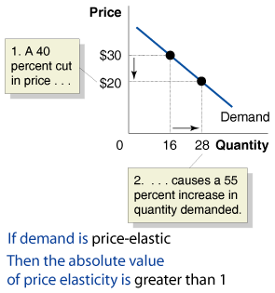
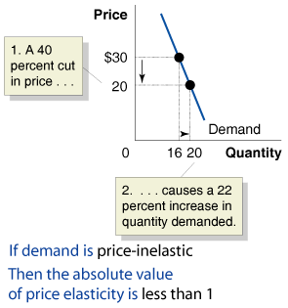
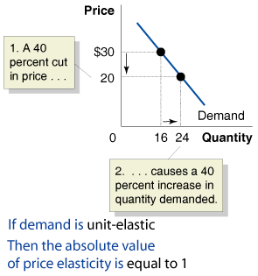
需求的价格弹性及其度量
6 – 1
需求的价格弹性小结
价格
价格
价格
1.价格下降
40%...
1.价格下降
40%...
1.价格下降
40%...
数量
数量
数量
2.使得需求量
增加55%
2. 使得需求量
增加22%
2.使得需求量
增加40%
如果需求是有价格弹性的，
那么价格弹性的绝对值大于1
如果需求是缺乏价格弹性的，
那么价格弹性的绝对值小于1
如果需求是单位价格弹性，
那么价格弹性的绝对值等于1

Slide 12
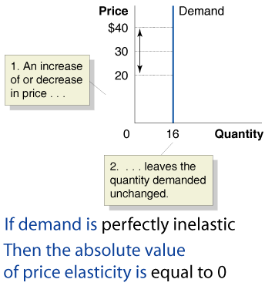
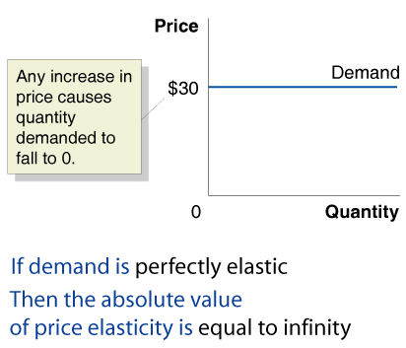

需求的价格弹性及其度量
6 – 1 (continued)
需求的价格弹性
价格
价格
价格只要上升
一点，需求量
马上降为0
1.价格上升
或者下降
数量
2.需求量不会
发生任何变化
数量
如果需求为完全价格弹性，
那么价格弹性的绝对值是无穷大
如果需求为完全缺乏价格弹性的，
那么价格弹性的绝对值等于0
不要混淆缺乏弹性和完全缺乏弹性这两个不同的概念

Slide 13
什么决定了一种商品需求价格弹性的大小？
2
学习目标
需求价格弹性有如下一些重要的决定因素：
  相关替代品的可获得性
  时间跨度
  必需品还是奢侈品
  市场定义
  商品支出占消费者预算的份额

Slide 14


6 - 1
早餐谷类的需求价格弹性
谷类 | 需求价格弹性
Post 葡萄干小麦片 | -2.5
家庭装谷类早餐 | -1.8
所有的谷类早餐 | -0.9
谷类价格上升会有什么结果？

Slide 15
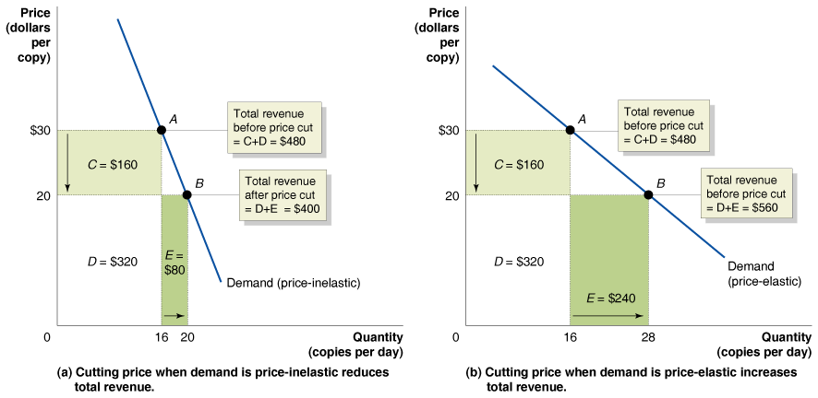
价格弹性和总收入之间的关系
3
学习目标
6 - 2
价格弹性和总收入之间的关系
价格
（美元/本）
价格
（美元/本）
降价前的总收入
降价前的总收入
降价后的总收入
降价后的总收入
需求(有弹性）
需求(缺乏弹性）
数量（册/天）
数量（册/天）
在需求缺乏弹性的情形下，价格下降会减少总收入
在需求有弹性的情形下，价格下降会增加总收入

Slide 16
价格弹性和总收入之间的关系
3
学习目标
·总收入
·企业售出商品或服务得到的总货币收入，通常可以用单价乘以销量得到。

Slide 17
价格弹性和总收入之间的关系
价格弹性与收入之间的关系
6 – 2
价格弹性与收入之间的关系
如果需求为 . . . | 那么 . . . | 因为 . . .
有弹性 | 价格上升会降低收入 | 需求量的下降要相对大于价格的增加
有弹性 | 价格下降会增加收入 | 需求量的增加要相对大于价格的减小
缺乏弹性 | 价格上升会增加收入 | 需求量的下降要相对小于价格的增加
缺乏弹性 | 价格下降会降低收入 | 需求量的增加要相对小于价格的减小
单位弹性 | 价格的增加不会影响收入 | 需求量的下降和价格的增加相对一样
单位弹性 | 价格的下降不会影响收入 | 需求量的增加和价格的减小相对一样

Slide 18
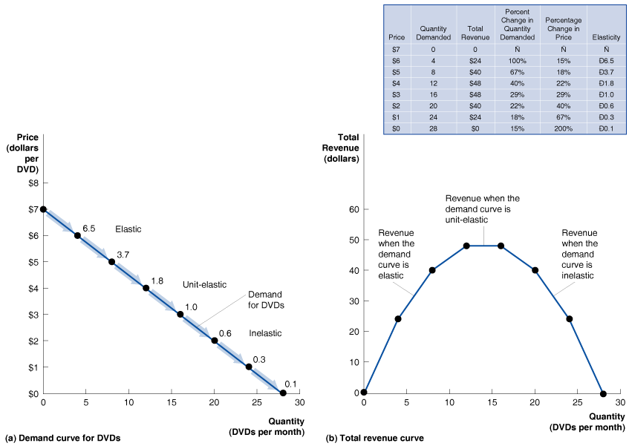
价格弹性和总收入之间的关系
6 - 3
Elasticity is Not Constant Along a Linear Demand Curve
线性需求曲线各点的弹性并不固定
价格
（美元/张）
数量
（张/月）
单位弹性
时的收入
弹性
弹性需求
时的收入
缺乏弹性
时的收入
单位弹性
需求
缺乏弹性
总收入（美元）
总收入（美元）
DVD需求曲线
总收入曲线

Slide 19

6 - 2
利用市场试验法计算DVD的需求价格弹性
电影 | DVD 价格 | VHS 价格
《小鬼巴黎行》 | $22.46 | $22.99
《木乃伊归来》 | $26.98 | $22.98
《选美小姐》 | $16.69 | $22.98
《完美风暴》 | $24.98 | $22.99
当 DVD 刚刚在市场出现的时候，电影制片厂并不清楚它们的需求价格弹性

Slide 20
需求的其他弹性
4
学习目标
需求的交叉价格弹性
·需求的交叉价格弹性
·某种商品需求量变动的百分比除以另一种商品价格变动的百分比。

Slide 21
需求的其他弹性
4
学习目标
·需求的交叉价格弹性
需求的交叉价格弹性
一种商品需求量变动的百分比
另一种商品价格变动的百分比
6 – 3
需求的交叉价格弹性小结
如果商品是 . . . | 那么需求的交叉价格弹性是 . . . | 例子
替代品 | 正 | 不同品牌的打印机
互补品 | 负 | 打印机和墨盒
不相关 | 零 | 打印机和花生酱

Slide 22
需求的其他弹性
需求的收入弹性
·需求的收入弹性
·需求量对于收入改变的反应程度的一种度量，通常以需求量变动的百分比除以收入变动的百分比表示。

Slide 23
需求的其他弹性
需求的收入弹性
需求的收入弹性
需求量变动的百分比
收入变动的百分比
6 – 4
需求的收入弹性小结
如果需求的收入弹性是 . . . | 那么商品是 . . . | 例子
正，但是小于 1 | 正常品，必需品 | 牛奶
正，同时大于 1 | 正常品，奢侈品 | 鱼子酱
负 | 劣等品 | 高脂肪猪肉

Slide 24
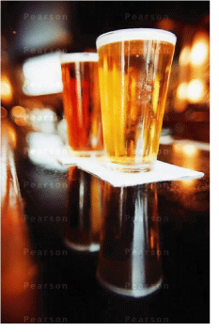
6 - 3
酒类市场的需求价格弹性、交叉价格弹性和收入弹性
啤酒需求的价格弹性 | -0.23
啤酒和酒类之间的交叉价格弹性 | 0.31
啤酒和含酒精饮料之间的交叉价格弹性 | 0.15
啤酒需求的收入弹性 | -0.09
酒类需求的收入弹性 | 5.03
含酒精饮料需求的收入弹性 | 1.21
“劣等品”？

Slide 25
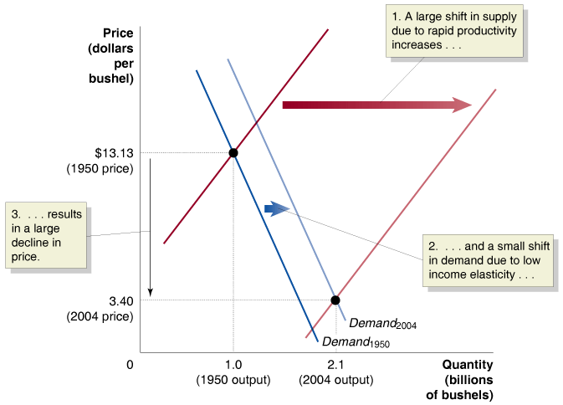
用弹性概念分析正在消失的家庭农场
5
学习目标
6 - 4
弹性和正在消失的农场
1.生产率的快速提高导
致供给曲线的大幅右移
价格
（美元/蒲式耳）
（1950年价格）
3.造成价格
的大幅下滑
2.收入弹性较小使得需
求曲线右移幅度很小
（2004年价格）
数量（10亿蒲式耳）
（1950年产量）
（2004年产量）

Slide 26
5
学习目标
6 -3
利用价格弹性分析毒品问题
需求量变动的百分比
需求的价格弹性
价格变动的百分比
计算的需求量变动的百分比为 1.9%.

Slide 27
供给的价格弹性
6
学习目标
度量供给弹性
·供给的价格弹性
·供给量对于价格变动的反应程度，通常用供给量变动的百分比除以商品价格变动的百分比
供给量变动的百分比
供给的价格弹性
价格变动的百分比

Slide 28
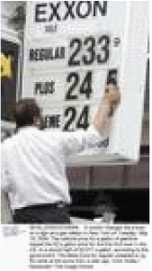
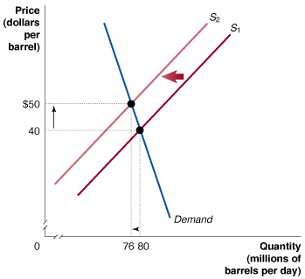
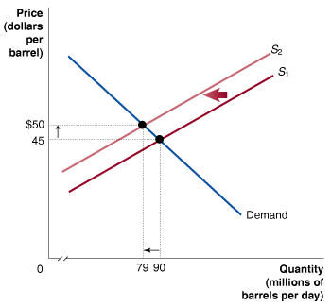
6 - 4
为什么油价如此不稳定？
价格
（美元/桶）
价格
（美元/桶）
数量（100万桶/天）
数量（100万桶/天）
为什么油价波动的如此厉害？

Slide 29
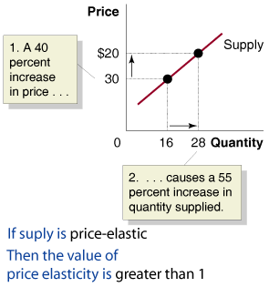
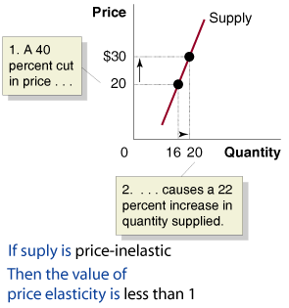
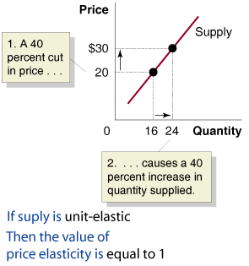
供给的价格弹性
完全弹性的供给和完全缺乏弹性的供给
6 – 5
供给的价格弹性小结
价格
价格
供给
价格
1.价格上升
40%...
供给
1.价格上升
40%...
1.价格上升
40%...
供给
数量
数量
数量
2.使得供给量增加55%
2.使得供给量增加22%
2.使得供给量增加40%
如果供给有弹性，
那么价格弹性值大于1
如果供给缺乏弹性，
那么价格弹性值小于1
如果供给为单位弹性，
那么价格弹性值等于1

Slide 30
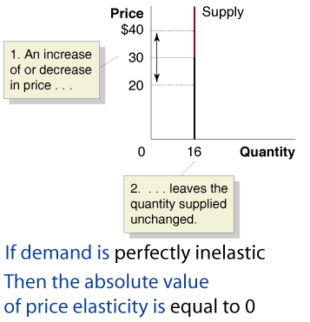
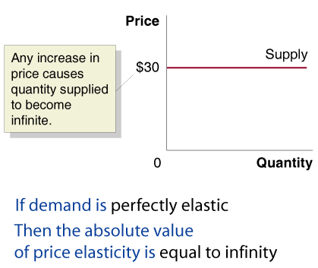
供给的价格弹性
完全弹性的供给和完全缺乏弹性的供给
6 –
供给的价格弹性小结
价格
供给
价格
1.价格上升
或下降…
价格微幅上升，
供给量马上变
为无穷大
供给
数量
2.供给量不会发
生任何变化
数量
如果供给完全有弹性，
那么价格弹性值为无穷大
如果供给完全缺乏弹性，
那么价格弹性值为0

Slide 31
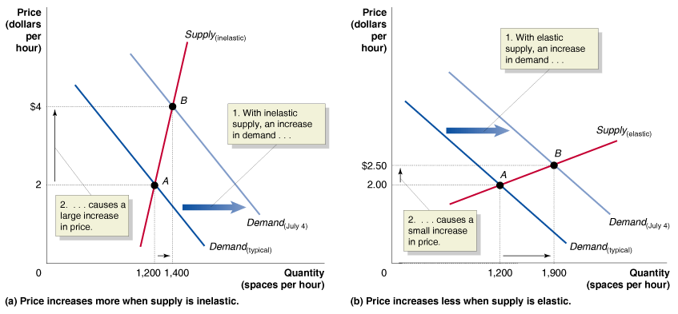
供给的价格弹性
利用供给价格弹性概念预测价格的变化
6 - 5
取决于供给价格弹性的价格变化
价格
（美元/小时）
价格
（美元/小时）
供给（缺乏弹性）
1.供给具有弹性时，
需求的增加会…
1.供给缺乏弹性时，
需求的增加会…
供给（弹性）
2.导致价格
大幅上升
需求（7月4日）
2.导致价格
小幅上升
需求（7月4日）
需求（通常）
需求（通常）
数量（车位/小时）
数量（车位/小时）
如果供给缺乏弹性，价格增加的要多些
如果供给有弹性，价格增加的要少些

Slide 32

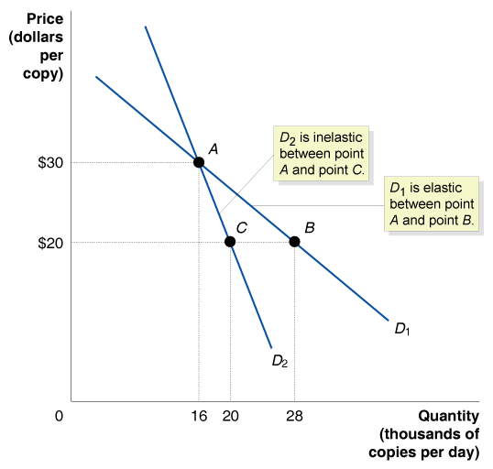
人们是否关心Amazon网上书店的
书籍价格
Amazon及微软的盈利高于预期
价格
（美元/册）
上点A和C
之间缺乏
弹性
上点A和B
之间具有
弹性
数量（1000册/天）

Slide 33

需求的交叉价格弹性
弹性需求
弹性
需求的收入弹性
缺乏弹性的需求
完全弹性的需求
完全缺乏弹性的需求
需求的价格弹性
供给的价格弹性
总收入
单位弹性的需求

